Slide 1

Областное государственное автономное образовательное учреждение среднего профессионального образования
«Белгородский строительный колледж» отделение ПКР
РАБОТА
ПРЕДМЕТНО-ЦИКЛОВОЙ КОМИССИИ
строительного профиля
2013-2014
учебный год

Slide 2
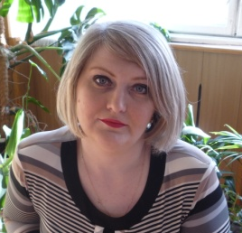
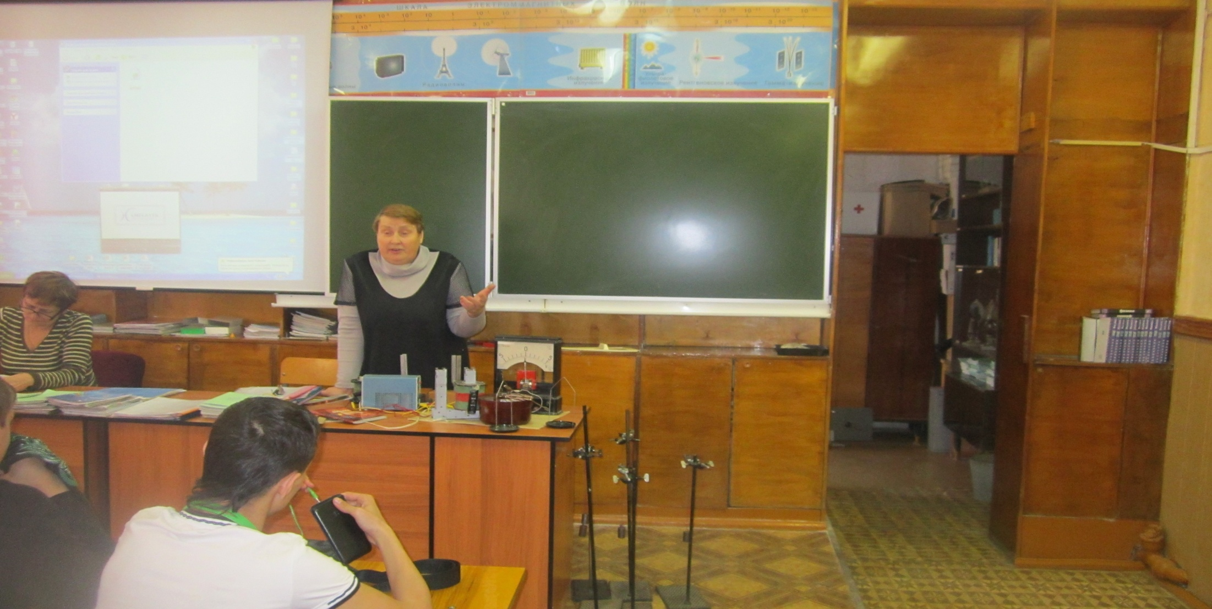
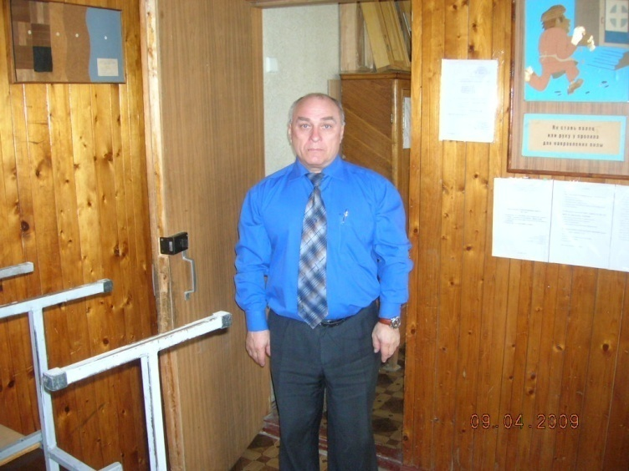
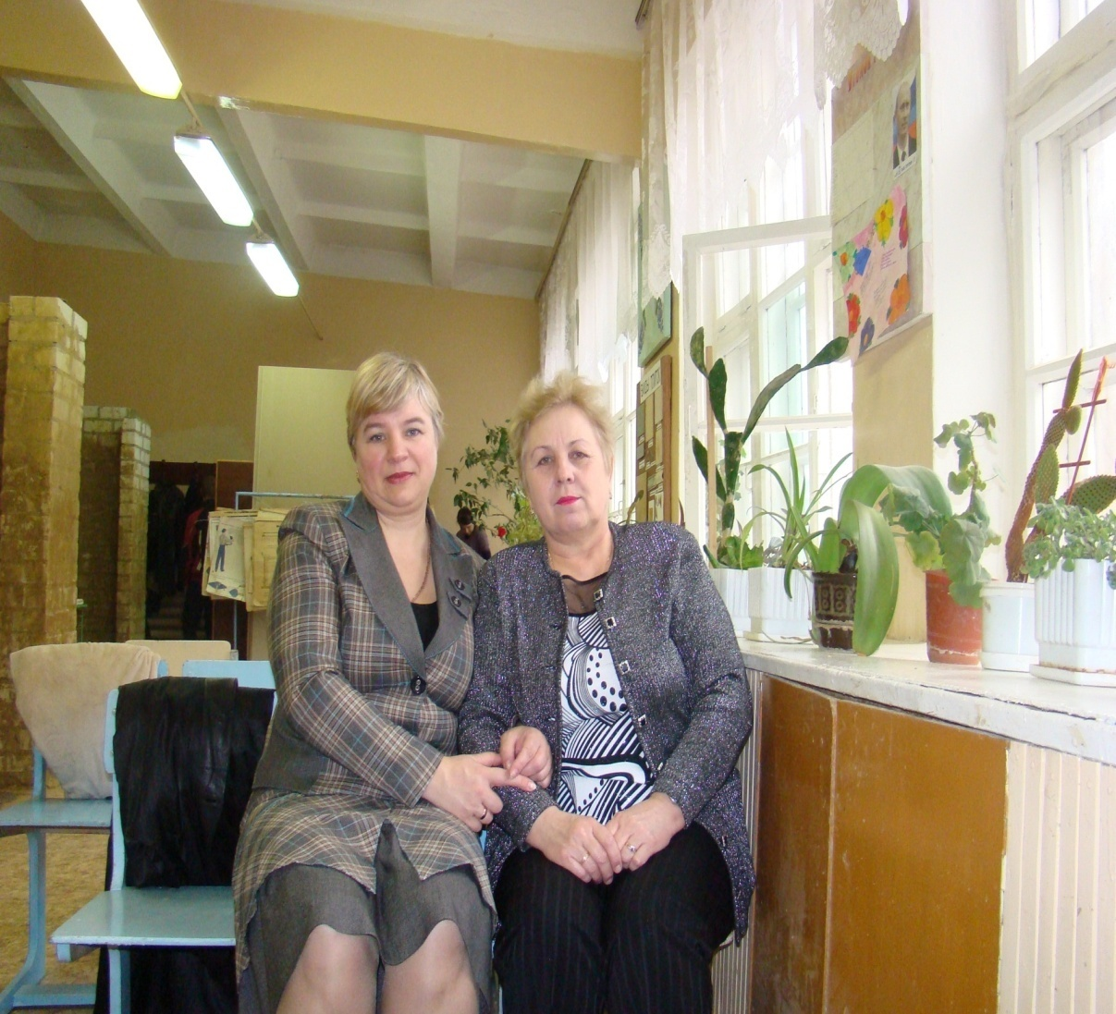
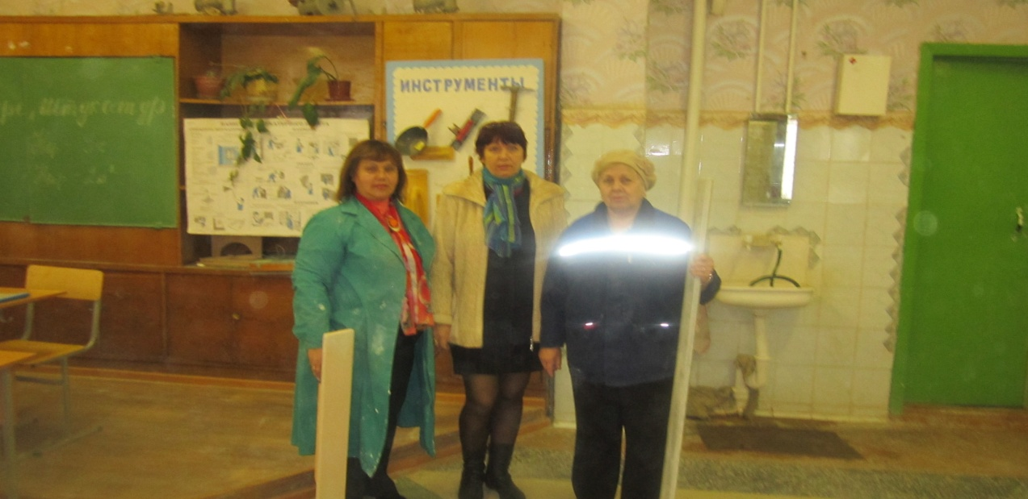
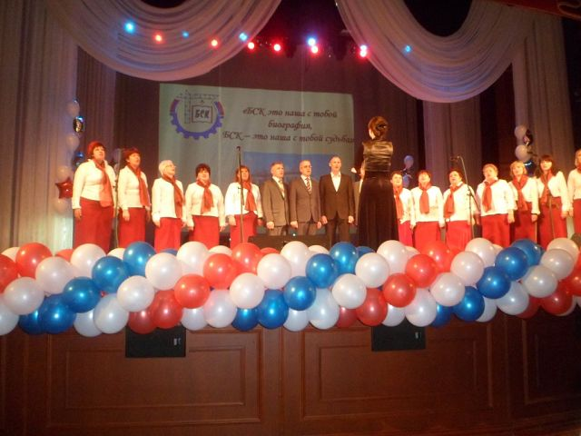
Состав методической комиссии:
Председатель ПЦК- Бахина И.Э.- мастер п/о, преподаватель спецдисциплин;
Преподаватели спецдисциплин – Романенко Н.А., Бредихина А.И.
Мастера п/о: Назаренко А.Н., Томилина А.Н., Солобай М.А., Титова Л.М., Федченко С.В., Осьмак С.Н.

Slide 3
Квалификационная характеристика членов ПЦК

Slide 4
МЕТОДИЧЕСКАЯ ТЕМА:
« ПОВЫШЕНИЕ КАЧЕСТВА ОБРАЗОВАНИЯ ЧЕРЕЗ ОРГАНИЗАЦИЮ ДУАЛЬНОГО ОБУЧЕНИЯ»

Slide 5
ПЕДТЕХНОЛОГИИ
№ п/п | Ф.И.О. преподавателя | Какие технологии, по какой дисциплине
1. | Бахина И.Э. | Компьютерные технологии, проблемно-диалогический метод
2. | Бредихина А.И., Романенко В.А. | Проблемно-поисковый метод
4. | Титова Л.М., Осьмак С.Н., Салабай М.А., Томилина А.Н. | Технология индивидуального обучения
5. | Назаренко А.Н. | Работа малым и группами
7. | Федченко С.В. | Личностно-ориентированная технология

Slide 6
ОТКРЫТЫЕ УРОКИ
Ф.и.о. ПРЕПОДАВАТЕЛЯ, МАСТЕРА | ТЕМА | Дата
Титова Л.М. | Освоение штукатурных работ 2-3разряда | октябрь
Назаренко А.Н. | Высококачественное оштукатуривание кирпичных стен с установкой маячных профилей | февраль
Салабай М.А. | Облицовка стен листами гипсокартона | ноябрь
Осьмак С.Н. | Технология каменной кладки | февраль
Бредихина А.И. | Выполнение декоративных кладок | март
Романенко Н.А. Бахина И.Э. | Технология изготовления столярных изделий «Классификация и виды обоев» | Апрель Март

Slide 7
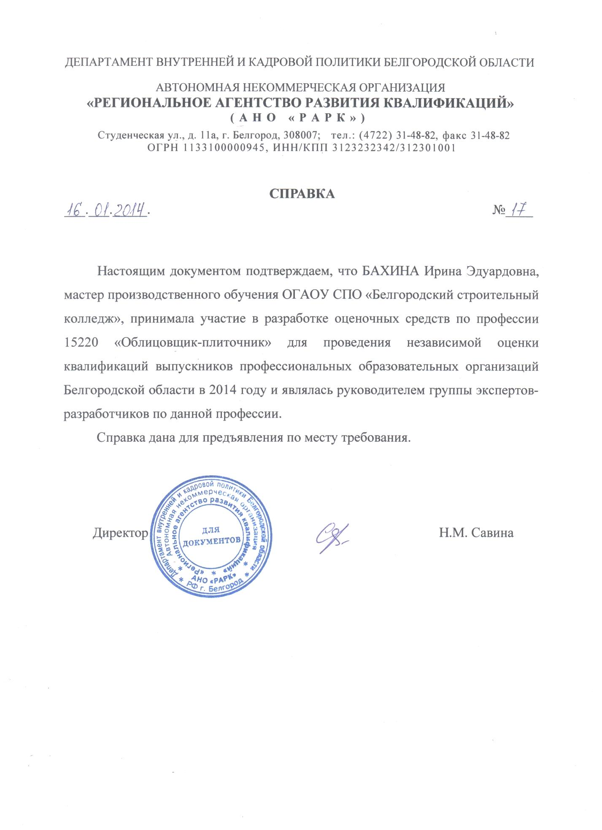

Slide 9
КОМПЛЕКТ КОС

Slide 10
РАЗРАБОТКА МЕТОДИЧЕСКИХ РЕКОМЕНДАЦИЙ ПО ВЫПОЛНЕНИЮ ПРАКТИЧЕСКИХ РАБОТ

Slide 11
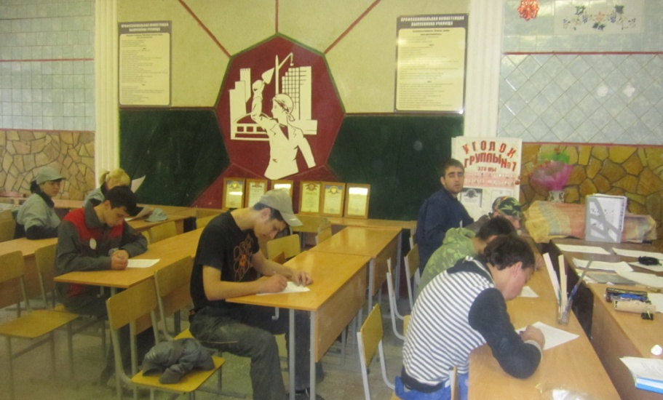
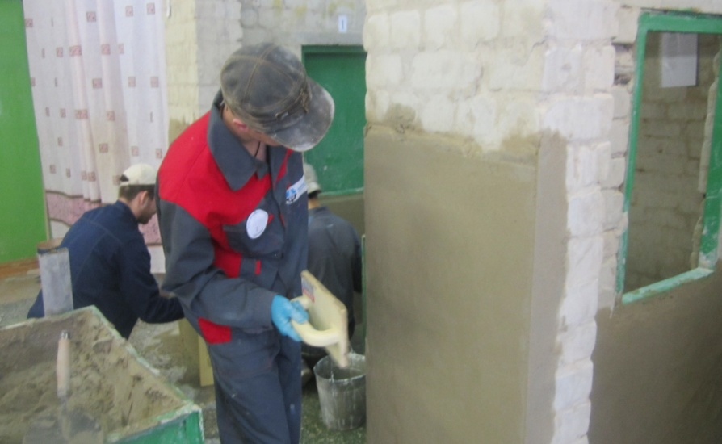
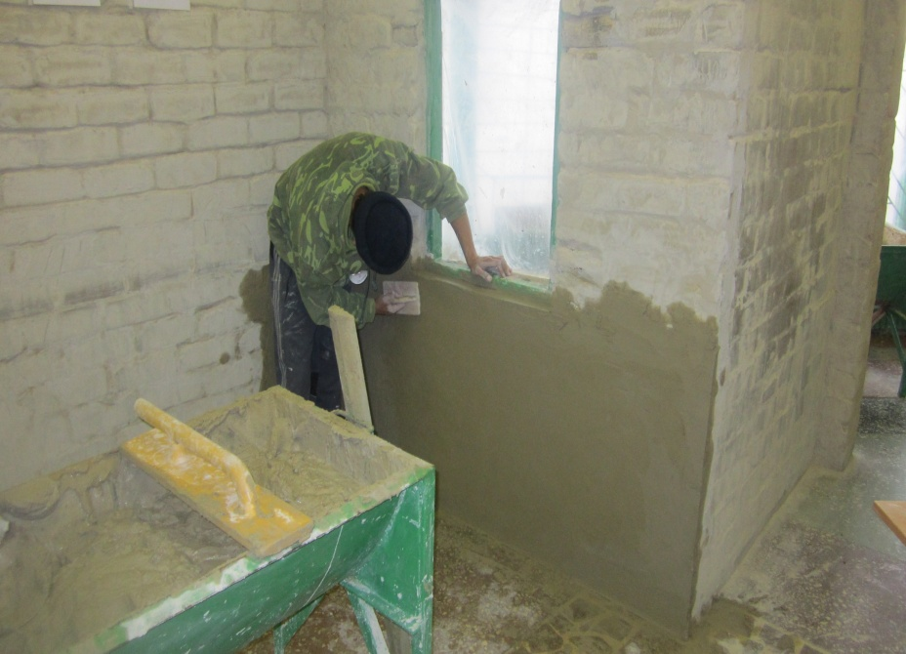
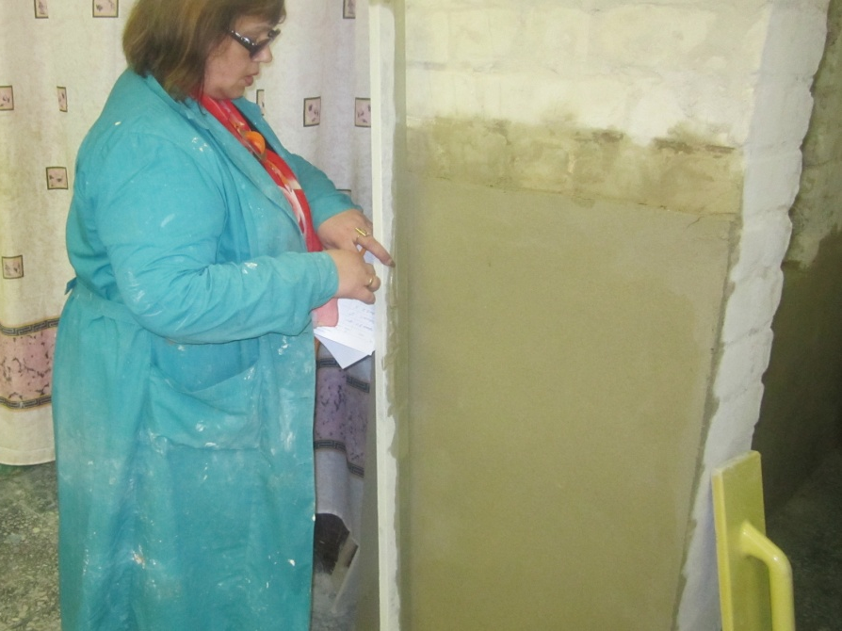
« НЕДЕЛЯ СТРОИТЕЛЕЙ»

Slide 12
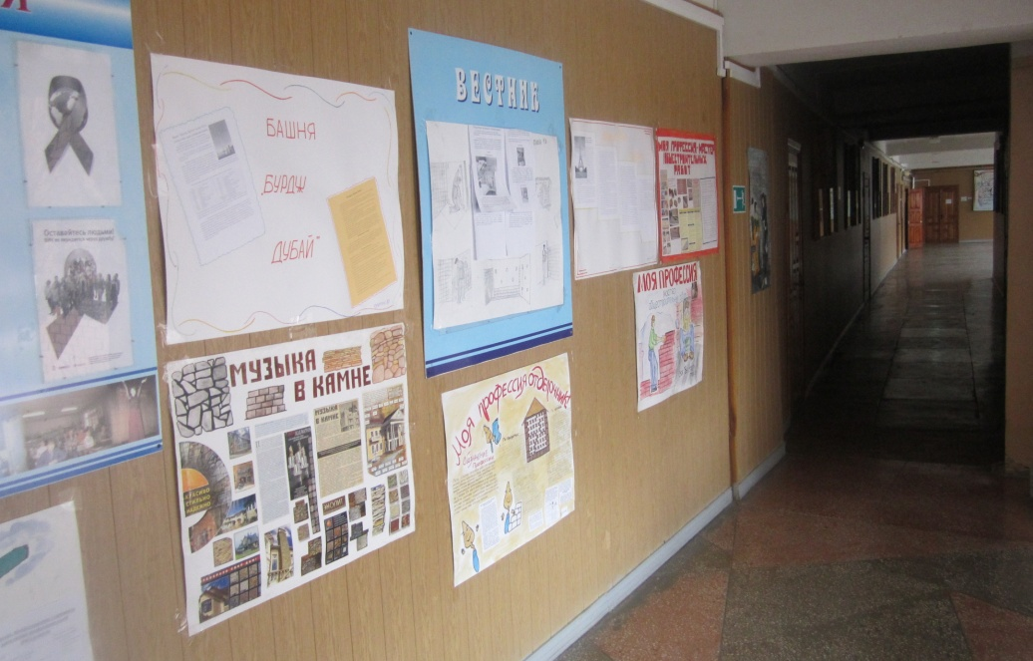
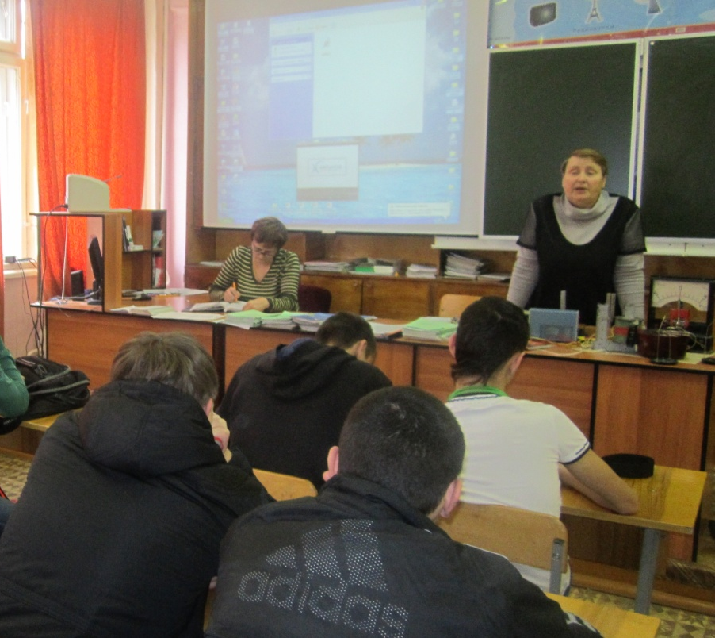
«НЕДЕЛЯ СТРОИТЕЛЕЙ»

Slide 13
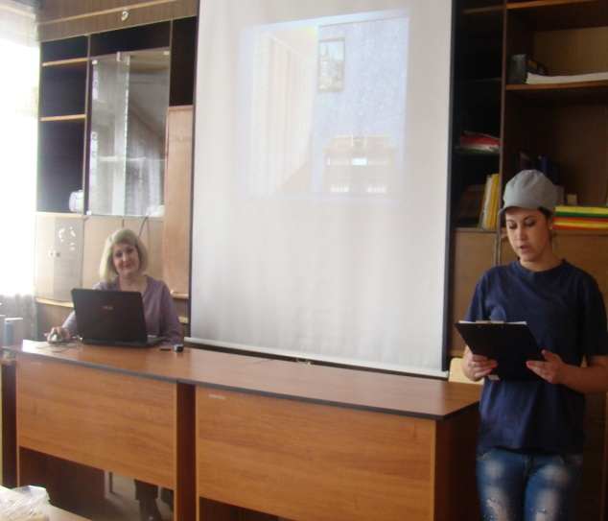
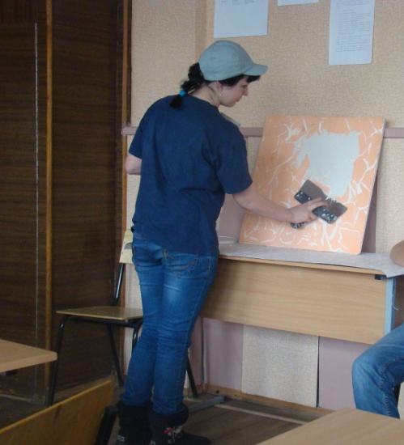
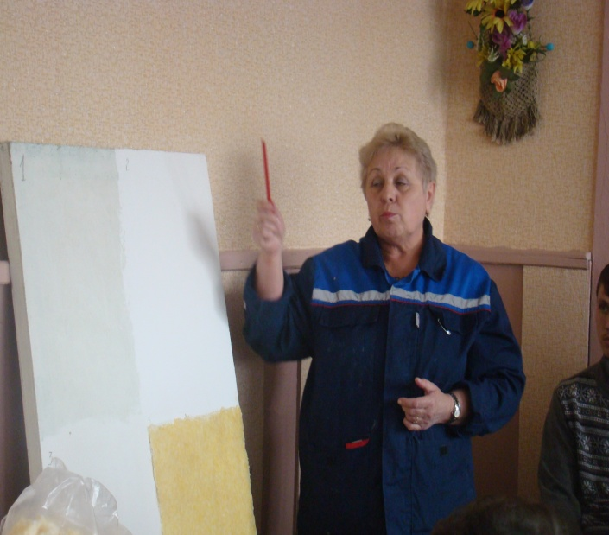
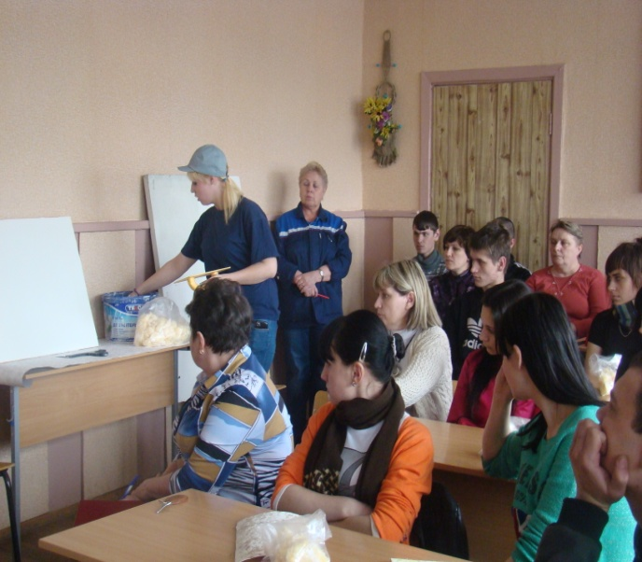
«НЕДЕЛЯ СТРОИТЕЛЕЙ»

Slide 14
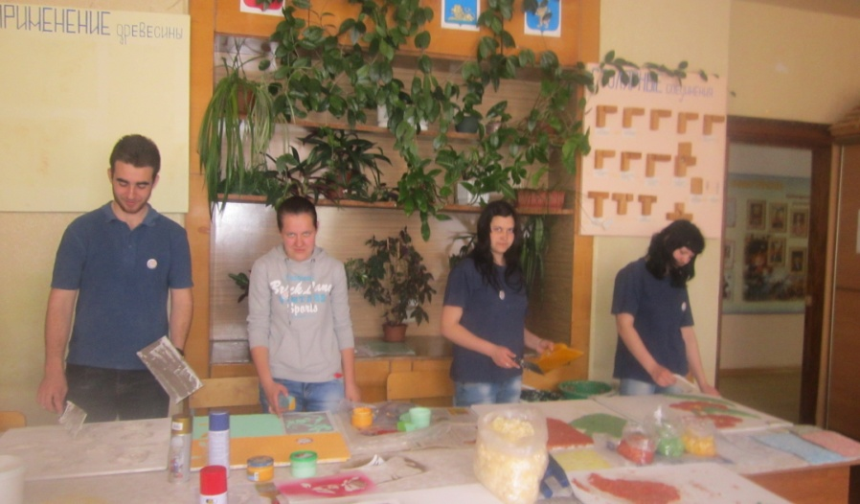
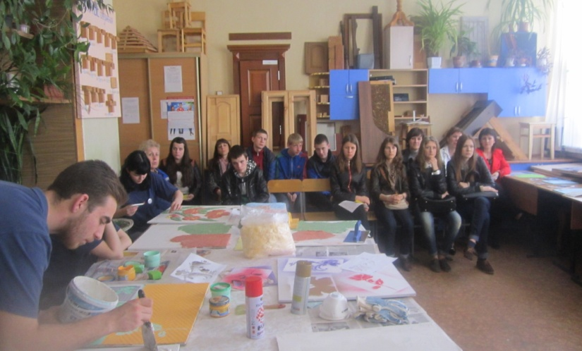
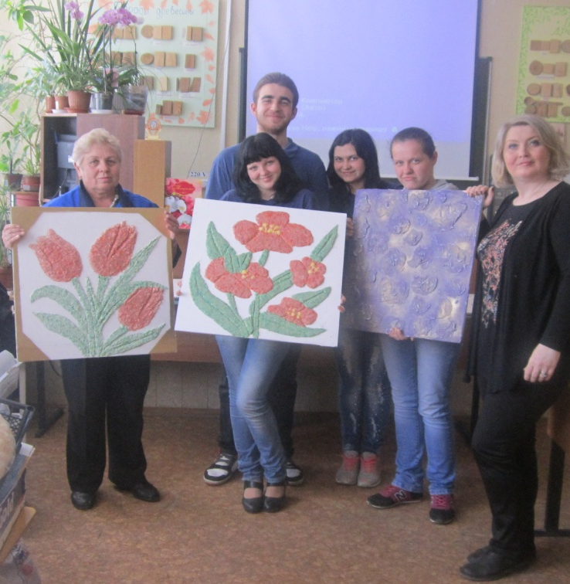
МАСТЕР-КЛАСС
« СОВРЕМЕННЫЕ ВИДЫ ОТДЕЛКИ»

Slide 15


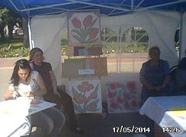
« РАДУГА ПРОФЕССИЙ»

Slide 16
МОНИТОРИНГ КАЧЕСТВА ЗНАНИЙ
ИТОГИ ЗАЩИТЫ ВЫПУСКНОЙ ПИСЬМЕННОЙ ЭКЗАМЕННАЦИОННОЙ РАБОТЫ ГР. 19 « МАСТЕР СУХОГО СТРОИТЕЛЬСТВА»

Slide 17
МОНИТОРИНГ КАЧЕСТВА ЗНАНИЙ
ИТОГИ СЕРТИФИКАЦИИ ГР. 19 « МАСТЕР СУХОГО СТРОИТЕЛЬСТВА»

Slide 18
МОНИТОРИНГ КАЧЕСТВА ЗНАНИЙ
ИТОГИ ЗАЩИТЫ ВЫПУСКНОЙ ПИСЬМЕННОЙ ЭКЗАМЕННАЦИОННОЙ РАБОТЫ ГР. 1
« МАСТЕР ОБЩЕСТРОИТЕЛЬНЫХ РАБОТ»

Slide 19
МОНИТОРИНГ КАЧЕСТВА ЗНАНИЙ
ИТОГИ СЕРТИФИКАЦИИ ГР. 1 ГР. 1 « МАСТЕР ОБЩЕСТРОИТЕЛЬНЫХ РАБОТ»

Slide 20
МОНИТОРИНГ КАЧЕСТВА ЗНАНИЙ
ИТОГИ ЗАЩИТЫ ВЫПУСКНОЙ ПИСЬМЕННОЙ ЭКЗАМЕННАЦИОННОЙ РАБОТЫ ГР. 4 « МАСТЕР ОТДЕЛОЧНЫХ ТРОИТЕЛЬНЫХ РАБОТ»

Slide 21
МОНИТОРИНГ КАЧЕСТВА ЗНАНИЙ
ИТОГИ СЕРТИФИКАЦИИ ГР.4 « МАСТЕР ОТДЕЛОЧНЫХ СТРОИТЕЛЬНЫХ РАБОТ»

Slide 22
МОНИТОРИНГ КАЧЕСТВА ЗНАНИЙ
1 курс
КАЧЕСТВА ЗНАНИЙ ПО ТЕОРЕТИЧЕСКМУ ОБУЧЕНИЮ ГР. СП-14, ОБ-12,ОТ-14

Slide 23
МОНИТОРИНГ КАЧЕСТВА ЗНАНИЙ
КАЧЕСТВО ЗНАНИЙ ПО ПРОИЗВОДСТВЕННОМУ ОБУЧЕНИЮ ГР. СП-14, ОБ-12,ОТ-14

Slide 24
МОНИТОРИНГ КАЧЕСТВА ЗНАНИЙ
2 курс
КАЧЕСТВО ЗНАНИЙ ПО ТЕОРЕТИЧЕСКМУ ОБУЧЕНИЮ ГР. 10, 13.

Slide 25
МОНИТОРИНГ КАЧЕСТВА ЗНА
КАЧЕСТВО ЗНАНИЙ ПО УЧЕБНОЙ И ПРОИЗВОДСТВЕННОЙ ПРАКТИКЕ НА СТРОИТЕЛЬНЫХ ОБЪЕКТАХ Г, БЕЛГОРОДА ГР. 10, 13.

Slide 26
МОНИТОРИНГ КАЧЕСТВА ЗНАНИЙ
КАЧЕСТВО ЗНАНИЙ ПО ТЕОРЕТИЧЕСКМУ ОБУЧЕНИЮ ГР. ОТД- 16

Slide 27
МОНИТОРИНГ КАЧЕСТВА ЗНАНИЙ
КАЧЕСТВО ЗНАНИЙ ПО УЧЕБНОЙ И ПРОИЗВОДСТВЕННОЙ ПРАКТИКЕ НА СТРОИТЕЛЬНЫХ ОБЪЕКТАХ Г. БЕЛГОРОДА ГР. ОТД- 16

Slide 28
МОНИТОРИНГ КАЧЕСТВА ЗНАНИЙ

Slide 29
СПАСИБО ЗА ВНИМАНИЕ

